Slide 1
Thực đơn
Ngày 27/11/2024

Slide 2
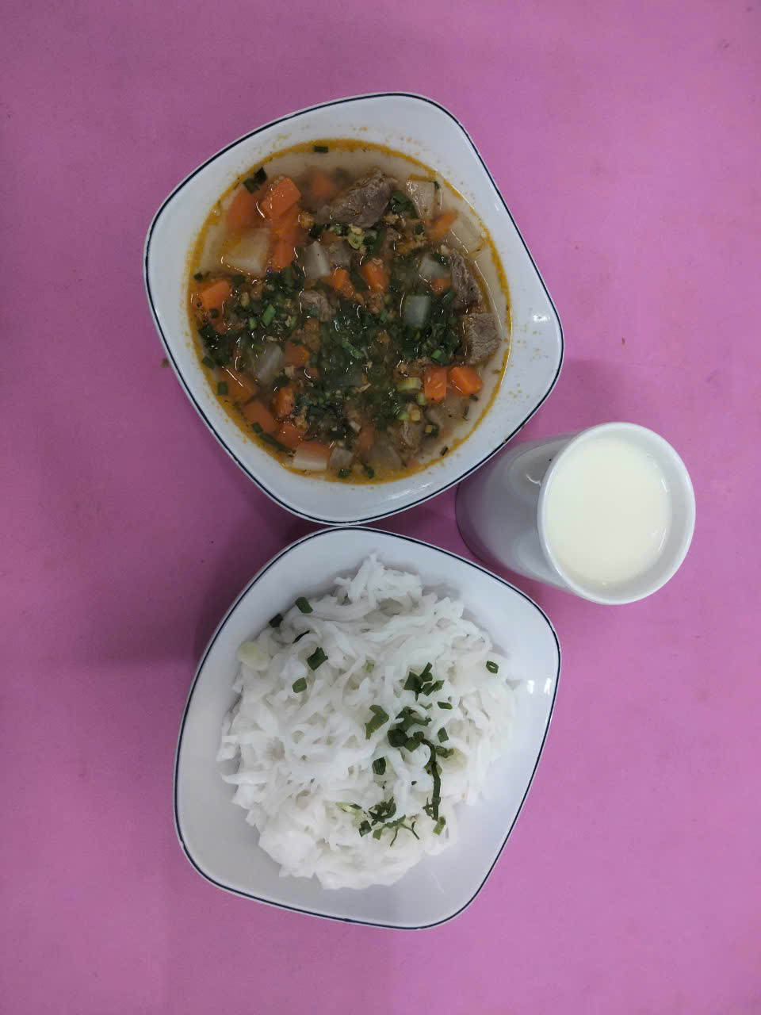
BUỔI SÁNG:
- Hủ tíu bò kho, củ cải trắng, cà rốt
- Sữa

Slide 3
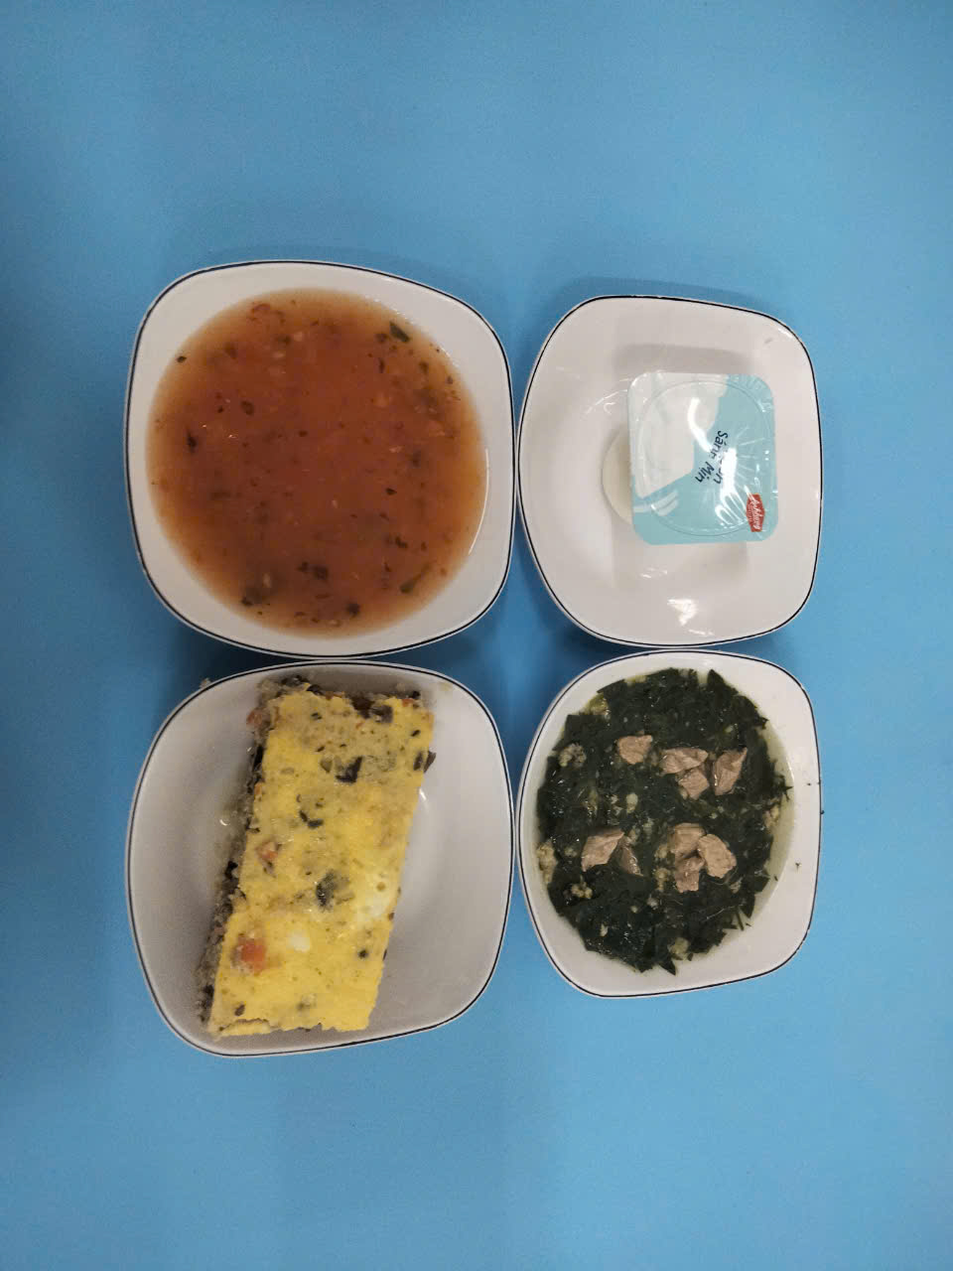
BUỔI TRƯA:
Món mặn:Chả đậu hủ non hấp trứng vịt bắp thảo
Món canh: Canh rau bồ ngót nấu tôm biển, thịt
Tráng miệng: Yaourt

Slide 4
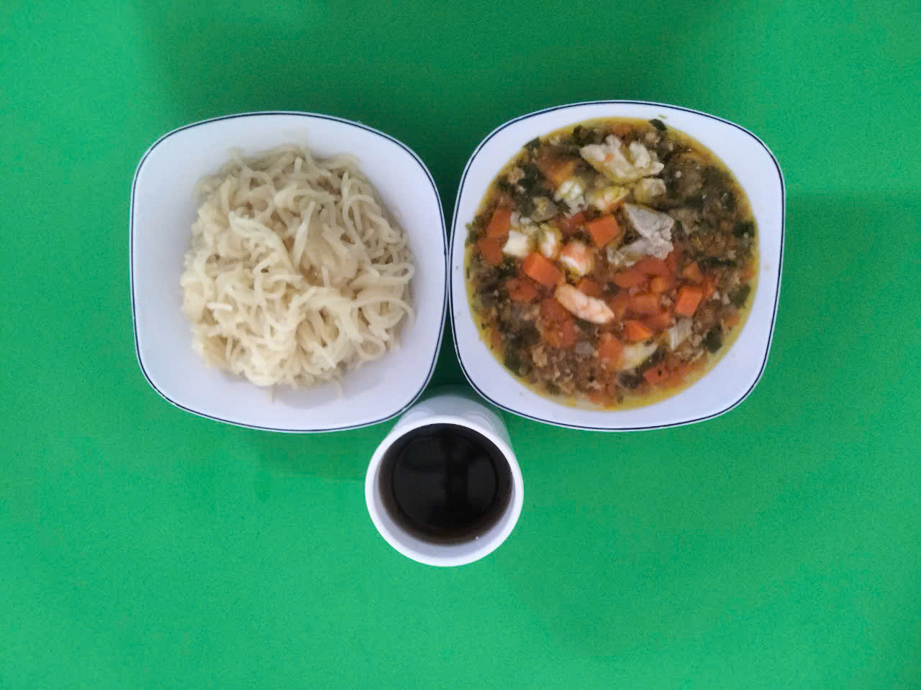
BUỔI XẾ:
Mì trứng nấu cải soong tôm, thịt
Tráng miệng: Nước sâm

